Slide 1

TCC 2020.2
ENGENHARIA DA COMPUTAÇÃO

Slide 2

APLICAÇÃO DE TÉCNICAS DE MINERAÇÃO
DE DADOS PARA ANALISAR O BOLSA FAMÍLIA.

Slide 3

CENTRO UNIVERSITÁRIO CARIOCA
GUILHERME OLIVEIRA DE SOUZA
VICTOR ANTÔNIO BRAZ PENA SANTOS
Orientador:
Professor D. Sc. Sérgio Assunção Monteiro
RIO DE JANEIRO
2020

Slide 4
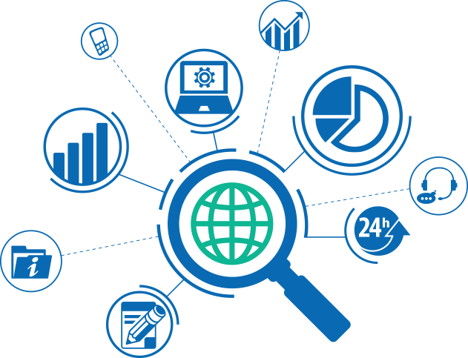
MOTIVAÇÃO
Era digital
Era DIGITAL;
A maior geração de dados da história da Humanidade;
Segundo Eric Schmidt, ExCEO da Google em relato na Economist Intelligence Unit (EIU) de 2012, texto de abertura do evento, parágrafo 1º: “{...}o mundo cria cerca de cinco exabytes de dados a cada dois dias {...}”, o que corresponde à quantidade criada do início da nossa civilização até o dia 30 de dezembro de 2003.. Segundo a IDC a quantidade de dados gerados pelo ser humano dobra a cada 2 anos;
“Mundo feito de dados”;
Novo pensamento - Não basta apenas possuir os dados é preciso estruturar análises e entender o que esses dados dizem;

Slide 5
MOTIVAÇÃO
Por que Análises de dados?
Reorganizar informações;
Identificar padrões;
Encontrar oportunidades e falhas;
Onde é aplicado?
Estudos Científicos;
Setor Financeiro;
Estudos Sociais;
Saúde;
Organizações públicas e privadas.

Slide 6
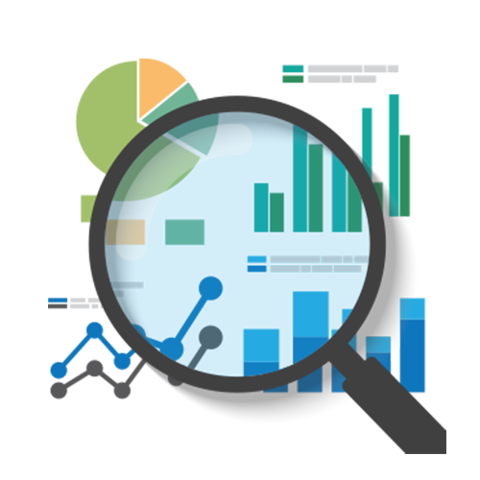
MOTIVAÇÃO
Aplicar técnicas de análise e mineração de dados a fim de observar o comportamento da quantidade de benefícios distribuídos pelo Programa Bolsa Família.
Análise Descritiva - Primeiras manipulações realizadas em um estudo quantitativo e tem como principal objetivo resumir, sumarizar e explorar o comportamento dos dados.

Slide 7
SUMÁRIO
ANÁLISE DE DADOS
DADOS ABERTOS
BOLSA FAMÍLIA
TIPOS DE BENEFÍCIOS
FERRAMENTAS
PYTHON
BIBLIOTECAS
ANÁLISES E RESULTADOS

Slide 8
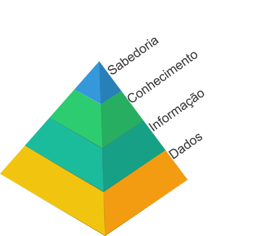
ANÁLISE DE DADOS
Arte de transformar dados em conhecimento.
Comparar ou agregar informações em seu estado bruto e interpretar o que dizem os dados.
Auxilia na Tomada de decisões complexa.
Coletar dados;
Agrupar dados por tópicos;
Utilizar uma ferramenta para procurar por correlações nos dados;
Montar gráficos com informações encontradas pela correlação;
Interpretar os gráficos de acordo com o sistema analisado;

Slide 9

DADOS ABERTOS
Devem ser...
Dados são ditos abertos quando qualquer indivíduo possa acessá-los, utilizá-los, modificá-los e compartilhá-los para quaisquer finalidades, estando compreendidos a exigências direcionadas a proveniência e abertura deles.
Acessíveis;
Processáveis por máquina;
Formato aberto*;
Produzido por todos e para todos;
Quem utiliza?
Analistas;
Cientistas;
Acadêmicos;
Jornalistas;
Contribuem com...
Mais transparência na gestão pública;
Serviços inovadores;
Aprimoram a qualidade dos dados;
Viabilizar novos negócios;

Slide 10

BOLSA FAMÍLIA
O QUE É ?
Programa de Transferência Condicionada de renda.
Promover o alívio imediato da pobreza, reforçar o acesso a direitos em prol ao desenvolvimento familiar de modo que os beneficiários saiam da situação de vulnerabilidade.
QUEM PODER PARTICIPAR?
Famílias em extrema pobreza – Renda mensal de até R$ 89,00/pessoa
Famílias em estado de pobreza – Renda mensal entre R$ 89,01 e R$ 178/pessoa
CONDIÇÕES
● Acompanhar o cartão de vacinação e o crescimento e desenvolvimento das crianças menores de sete anos;
● As mulheres na faixa de 14 a 44 anos também devem fazer o acompanhamento médico e, se gestantes ou nutrizes, devem realizar o pré-natal e o acompanhamento da sua saúde e do bebê;
● Todas as crianças e adolescentes entre 6 e 15 anos devem estar devidamente matriculados e com frequência escolar mensal mínima de 85% da carga horária;
● Os estudantes entre 16 e 17 anos devem ter frequência de, no mínimo, 75%;
● Crianças e adolescentes com até 15 anos em risco ou retiradas do trabalho infantil pelo Programa de Erradicação do Trabalho Infantil devem participar dos Serviços de Convivência e Fortalecimento de Vínculos e obter frequência mínima de 85% da carga horária mensal.

Slide 11
BOLSA FAMÍLIA – Tipos de Benefícios
● Benefício Básico: Destinado às famílias em situação de extrema pobreza. O auxílio é de R$ 89,00 mensais;
● Benefício Variável: Destinado às famílias em situação de pobreza ou extrema e cada família pode acumular até 5 benefícios por mês. Podendo ser:
Benefício Variável de 0 a 15 anos: Destinado às famílias que tenham em sua composição, crianças e adolescentes de 0 a 15 anos de idade. O valor do benefício é de R$ 41,00.
Benefício Variável à Gestante: Destinado às famílias que tenham em sua composição gestante.
Benefício Variável Jovem: Destinado à Famílias com renda mensal de até R$ 178 por pessoa, que tenham jovens de 16 e 17 anos.
Benefício Variável Nutriz: Destinado às famílias que tenham em sua composição crianças com idade entre 0 e 6 meses. Podem ser pagas até seis parcelas mensais consecutivas a contar da data do início do pagamento do benefício, desde que a criança tenha sido identificada no Cadastro Único até o sexto mês de vida. O valor do benefício é de R$ 41,00;
Benefício para a superação da Pobreza: Todas as famílias que já são beneficiárias do Bolsa Família e que, mesmo recebendo os outros tipos de benefícios (Básico, Variável e o Variável Jovem), permanecem ainda com renda mensal de até R$ 89 por pessoa.

Slide 12



FERRAMENTAS UTILZIADAS
Jupyter NoteBook é uma interface gráfica que viabiliza a edição de documentos do tipo notebook.
Notebooks – São documentos virtuais que permitem a execução de códigos de determinada linguagem de programação simultaneamente com ferramentas para edição de textos simples.
Plataforma para hospedagem de repositório Git com sistema de versionamento.
https://github.com/TCCDataMine/An-lises-Bolsa-Fam-lia

Slide 13

PYTHON
O Python é uma linguem de programação gratuita, ou seja, não é necessário nenhum pagamento para sua utilização. A PyScience-Brasil define o Python como uma linguagem de programação o qual seu objeto é trazer um código flexível e de fácil manutenção, podendo-se ressaltar como as principais características:
Linguagem pseudo-código executável com o uso mínimo de caracteres especiais;
Marcação de blocos por indentação;
Uso de palavras-chave desnecessário nas compilações;
Gerenciador de memória automático através do coletor de lixo;
Suporta técnicas mais complexas como orientação a objetos;
É uma linguagem livre onde os desenvolvedores podem estudar e modificar o código dela;
Não possui um propósito específico como Java e PHP, podendo ser utilizada para atender diversas necessidades;
Multiplataforma, funciona em vários sistemas e dispositivos;
O pacote de instalação possui todas as ferramentas necessárias para a execução da aplicação já inclusa que a torna uma linguagem mais completa, possui biblioteca com diversas classes, métodos e funções;

Slide 14




PYTHON - Bibliotecas
Biblioteca para a linguagem Python voltada para a manipulação e análise de dados.
Biblioteca para a linguagem Python para a construção de gráficos simples.
Biblioteca para a linguagem Python para a construção de gráficos robustos.
Biblioteca para a linguagem Python para o desenvolvimento da computação numérica.

Slide 15
ANÁLISES E RESULTADOS
Legenda
ibge: código ibge do município
siglauf: sigla da unidade federativa
anomes: ano e mês de referência
qtd_ben_bas: Quantidade de benefícios básicos
qtd_ben_var: Quantidade de benefícios variáveis
qtd_ben_bvj: Quantidade de benefícios jovem
qtd_ben_bvn: Quantidade de benefícios nutriz
qtd_ben_bvg: Quantidade de benefícios gestantes
qtd_ben_bsp: Quantidade de benefícios superação extrema pobreza

Slide 16
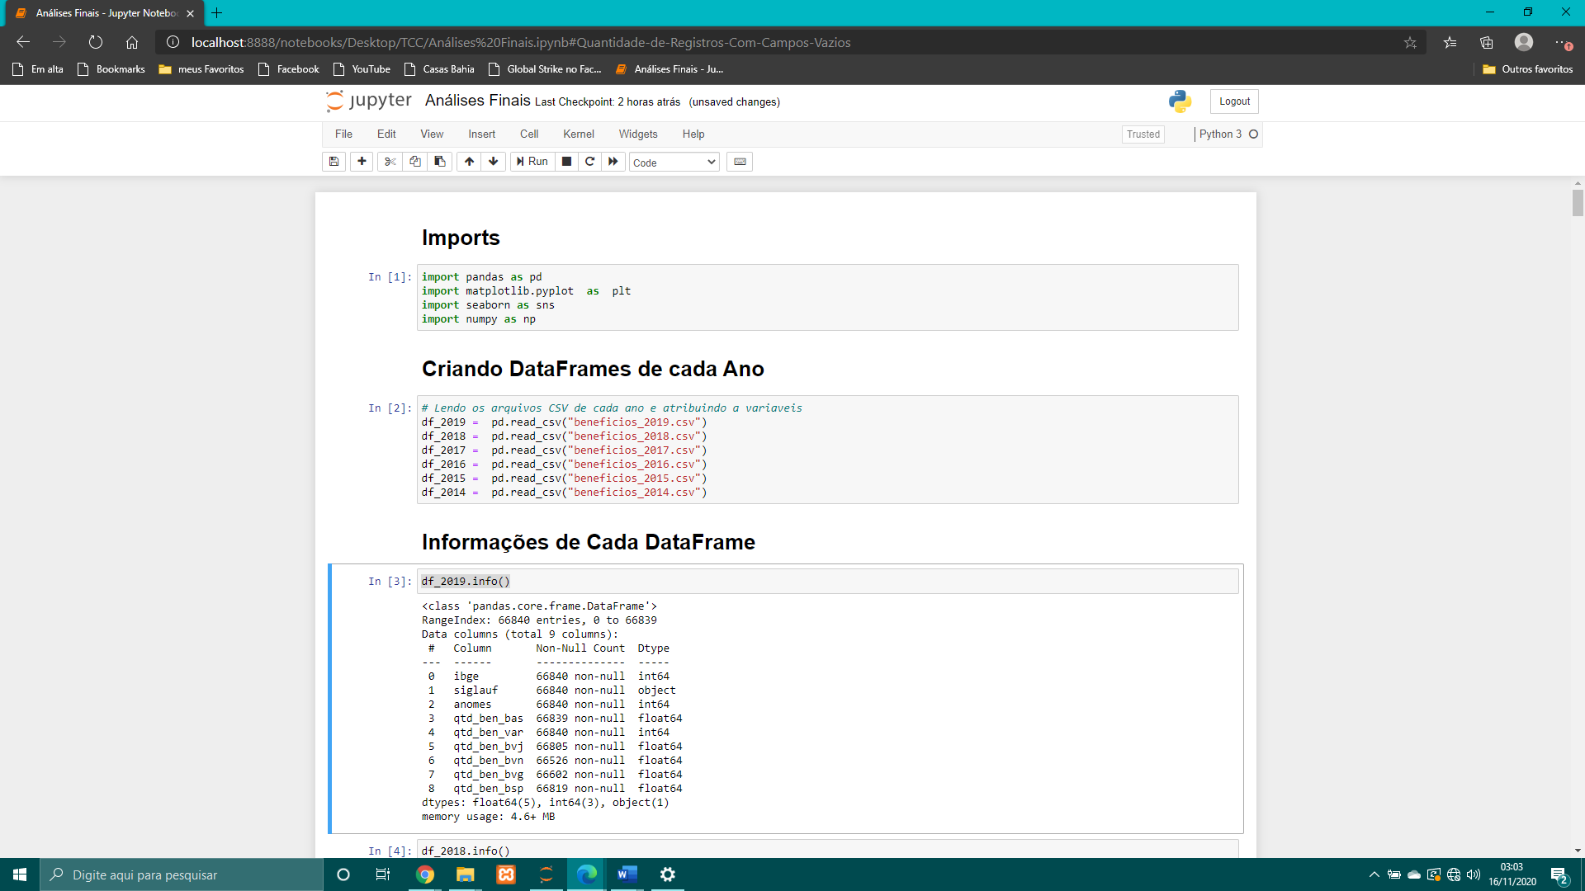
ANÁLISES E RESULTADOS
Bibliotecas Python que auxiliaram no desenvolvimento das análises

Slide 17
ANÁLISES E RESULTADOS

Slide 18
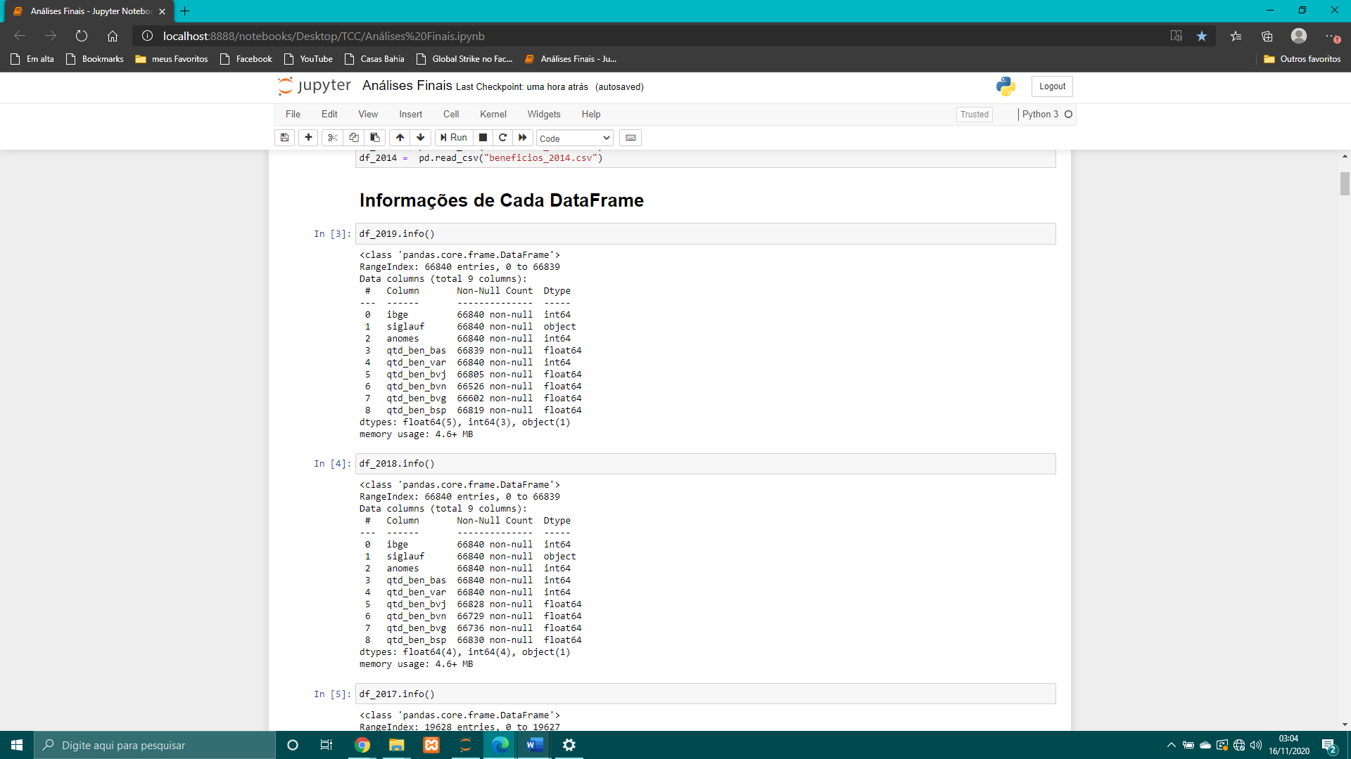
ANÁLISES E RESULTADOS

Slide 19
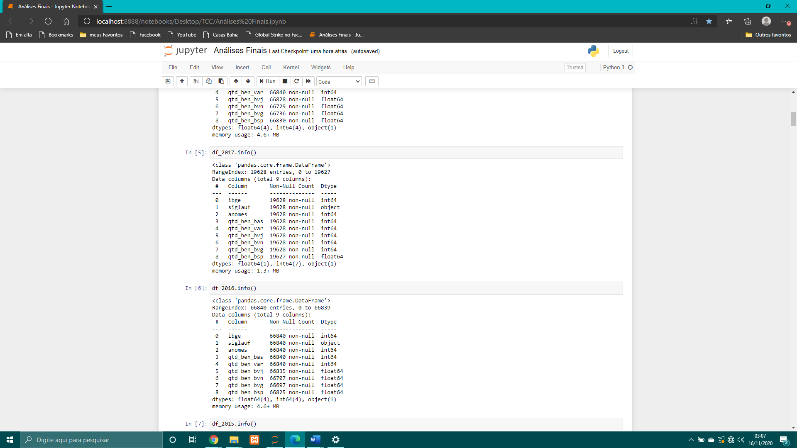
ANÁLISES E RESULTADOS

Slide 20
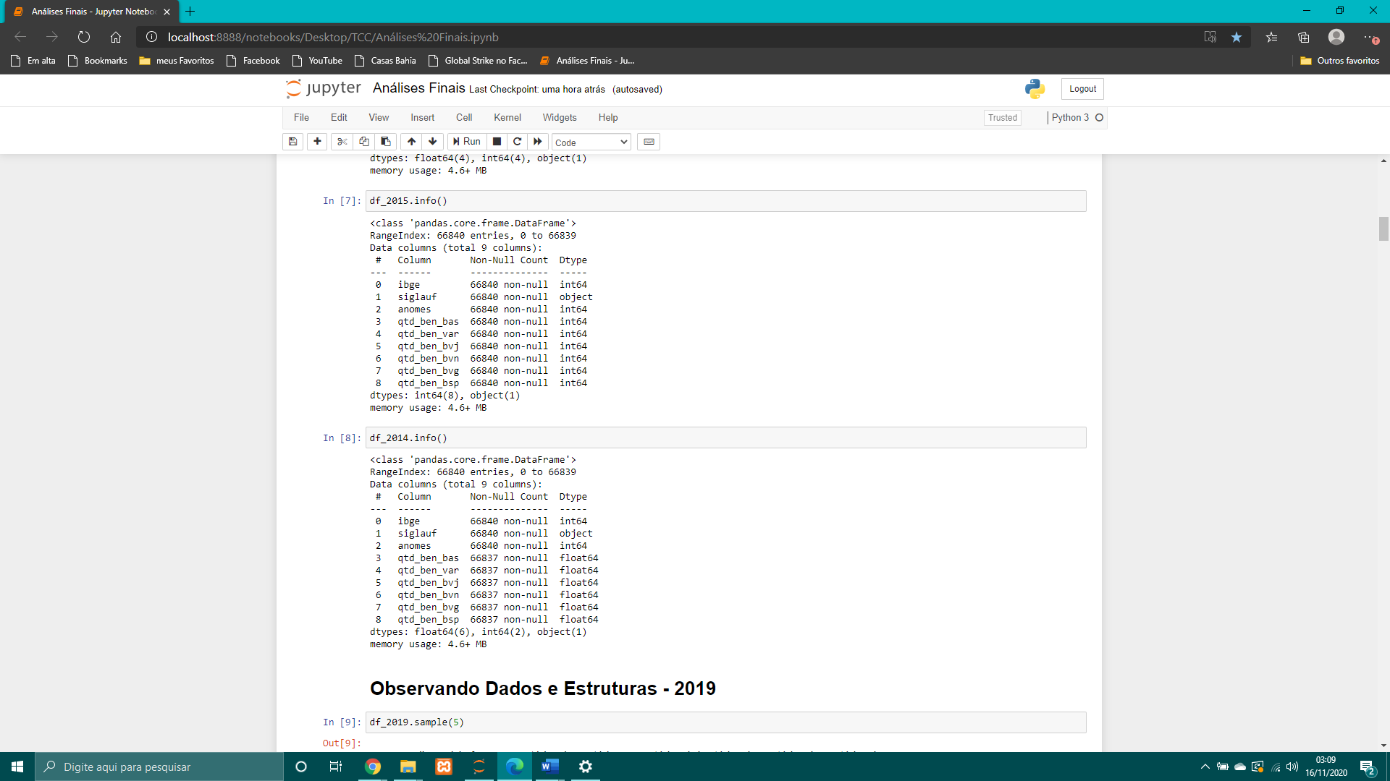
ANÁLISES E RESULTADOS

Slide 21
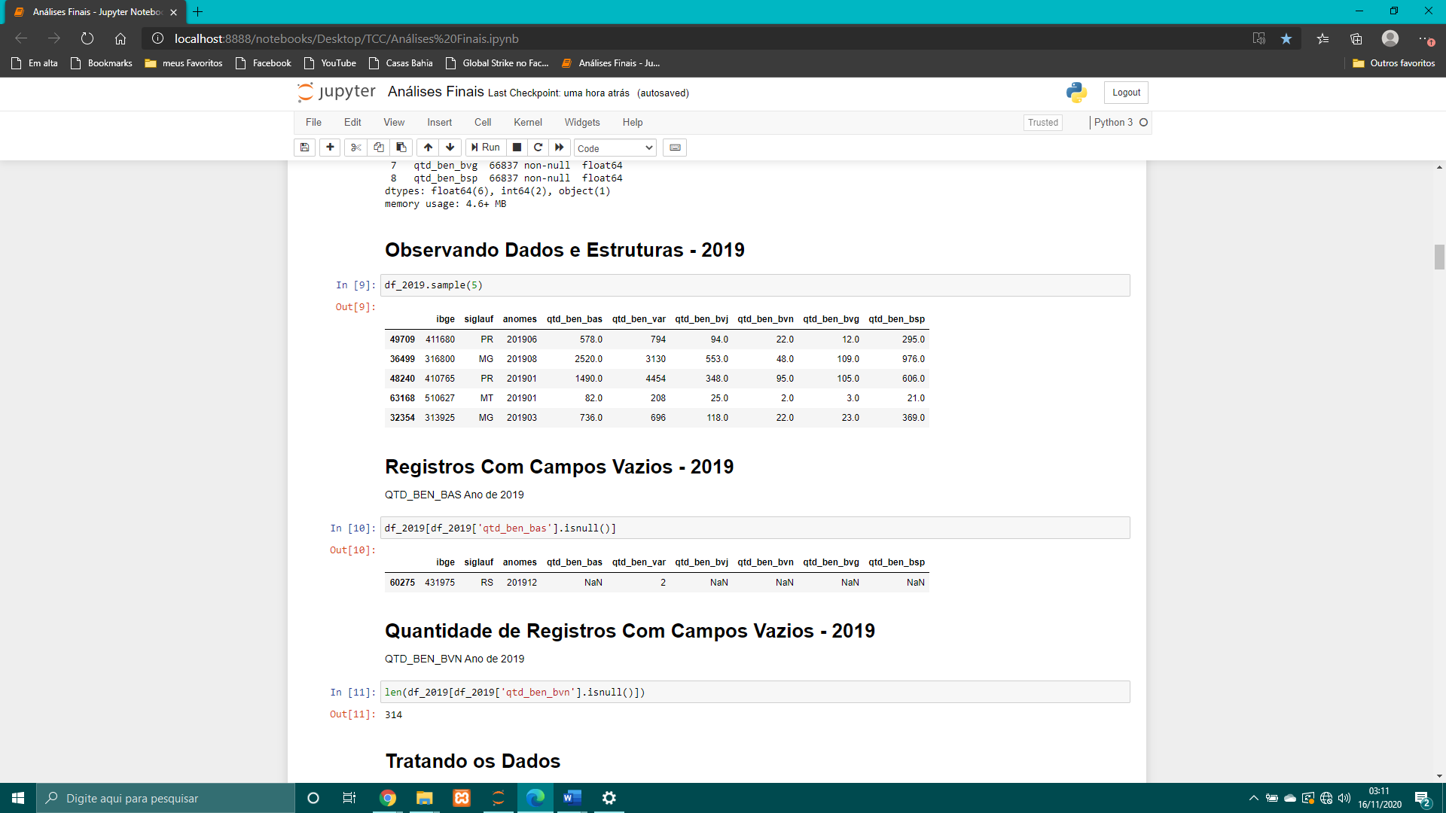
ANÁLISES E RESULTADOS

Slide 22
ANÁLISES E RESULTADOS
São Vendelino – Rio Grande do Sul

Slide 23
ANÁLISES E RESULTADOS
66526 + 314 = 66840

Slide 24
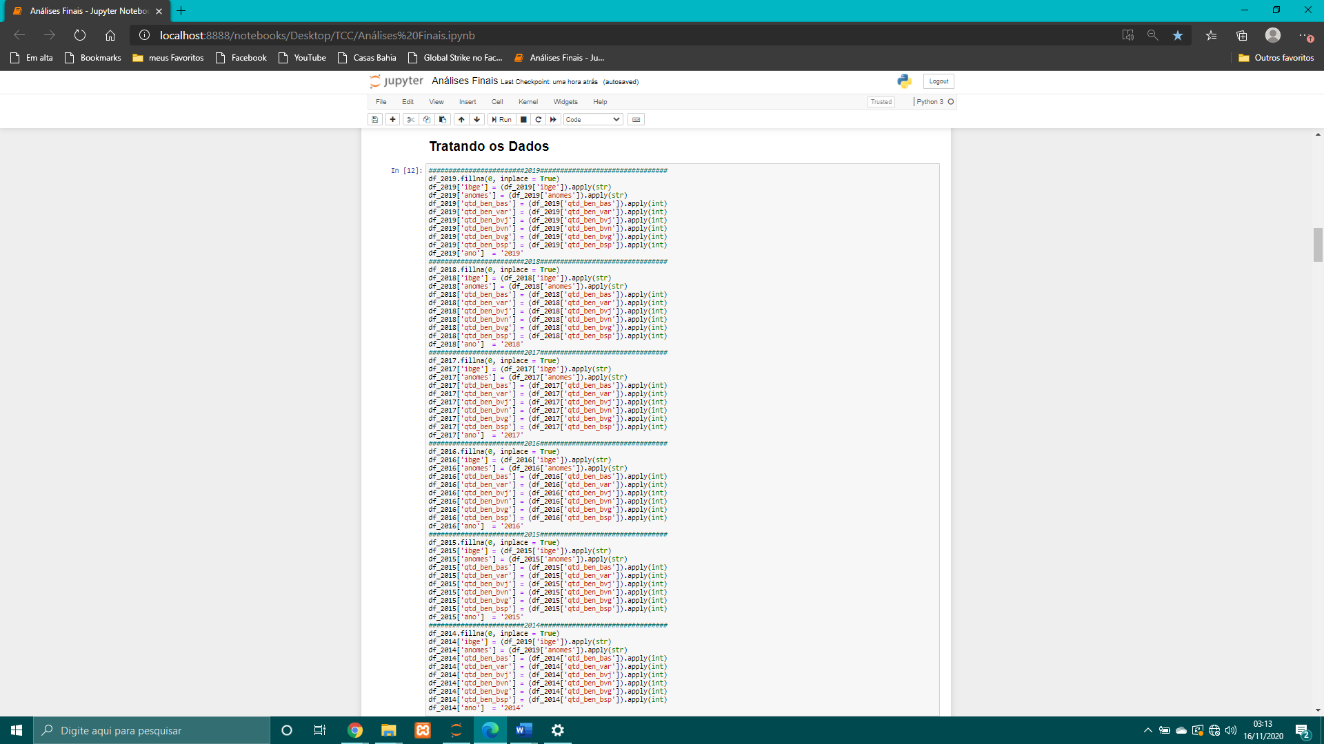
ANÁLISES E RESULTADOS

Slide 25
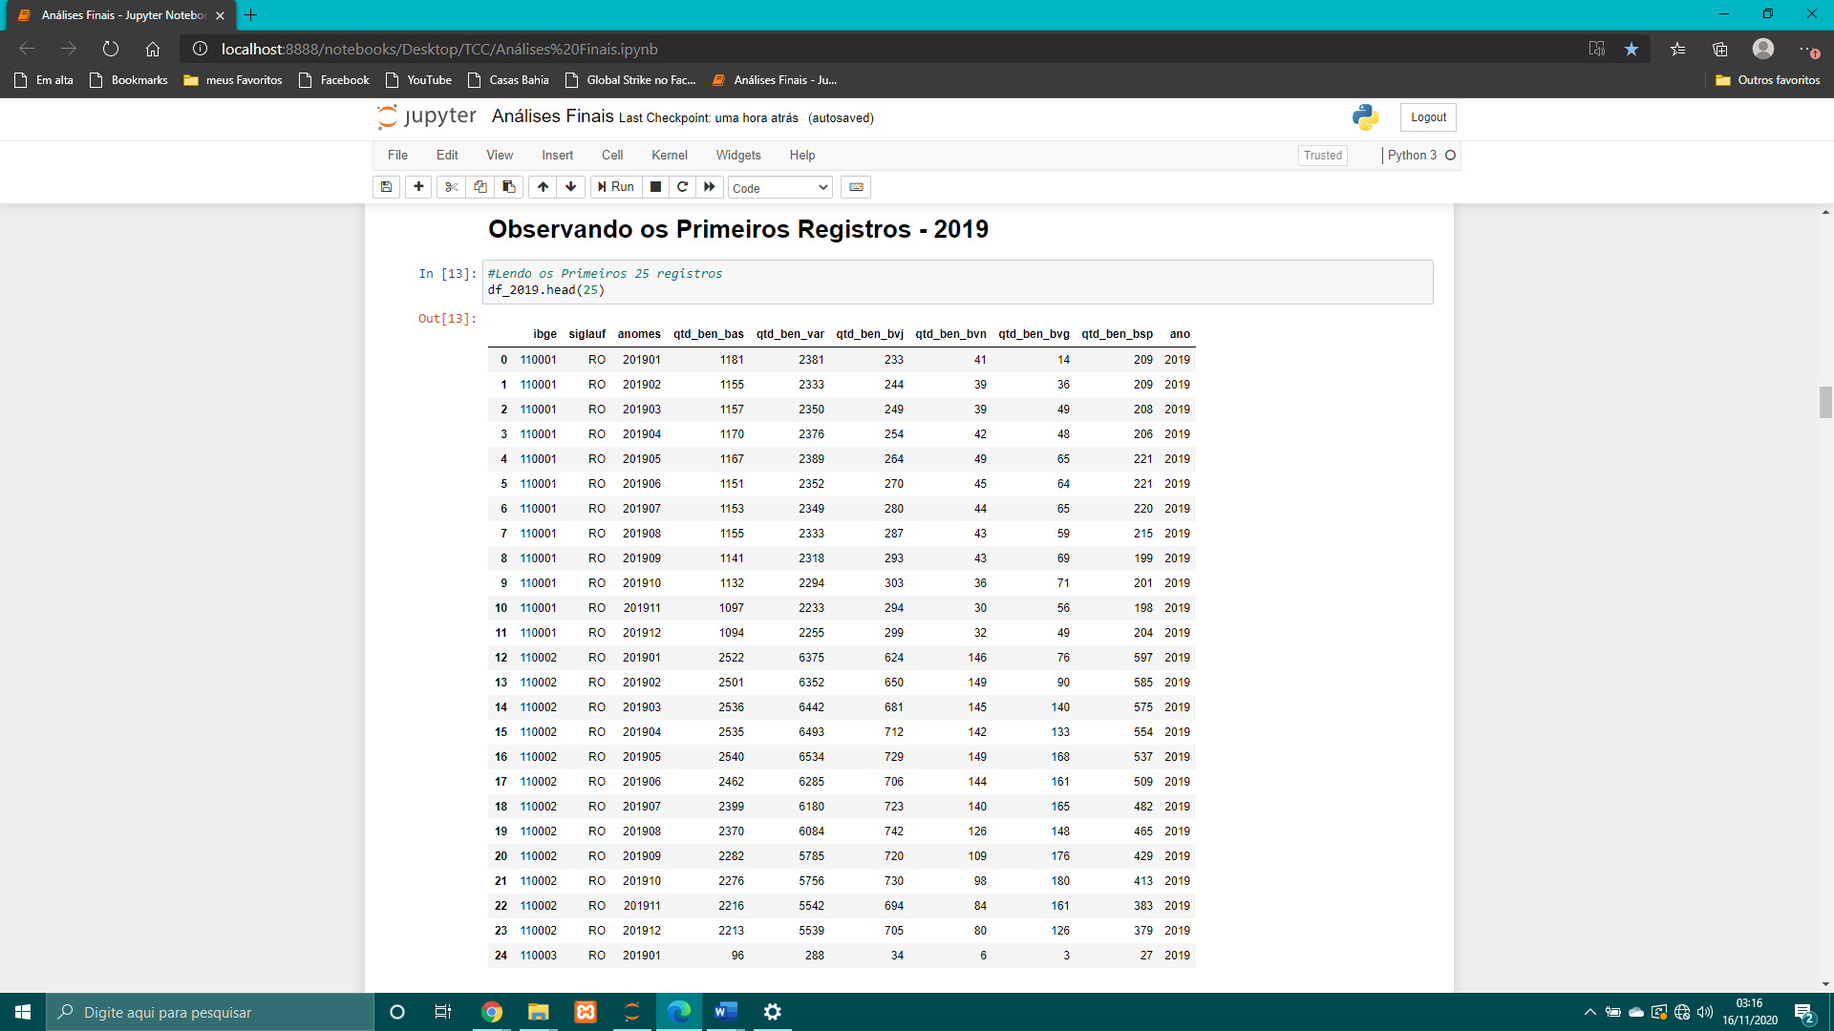
ANÁLISES E RESULTADOS
Observamos como os dados foram registrados
Tem-se um município, cada mês refere-se a um registro do mesmo município de janeiro a dezembro. E assim os dados foram inseridos seguindo o mesmo padrão

Slide 26
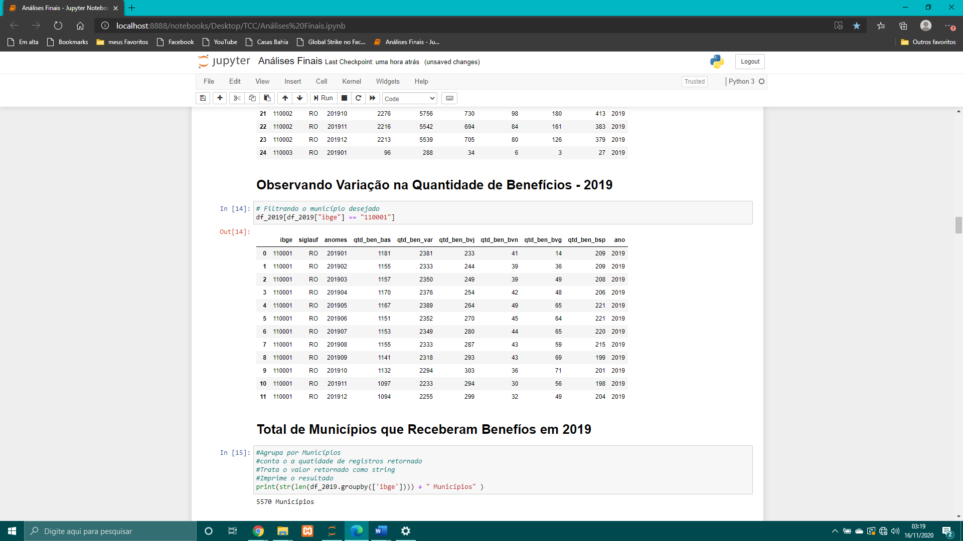

ANÁLISES E RESULTADOS
A observação leva à indagação.
Qual a razão desta variação ? Seria uma questão social, econômica ou política?

Slide 27
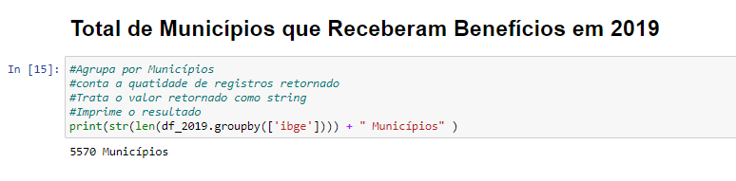
ANÁLISES E RESULTADOS

Slide 28
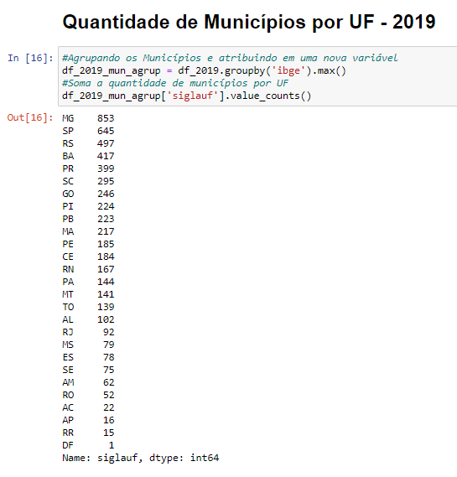
ANÁLISES E RESULTADOS
Estados e as respectivas quantidades de municípios que receberam benefícios no ano de 2019
Obs. O resultado representa a relação atual municípios/estado do Brasil

Slide 29
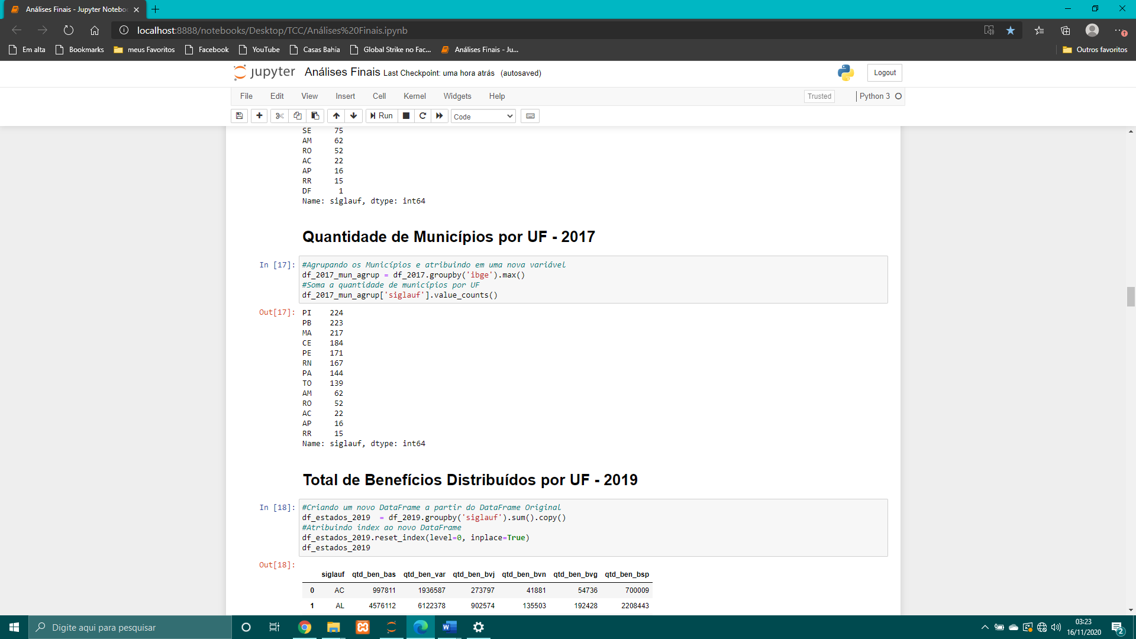
ANÁLISES E RESULTADOS
Apenas os estados das regiões Norte e Nordeste
Com exceções de Sergipe, Alagoas e Bahia

Slide 30
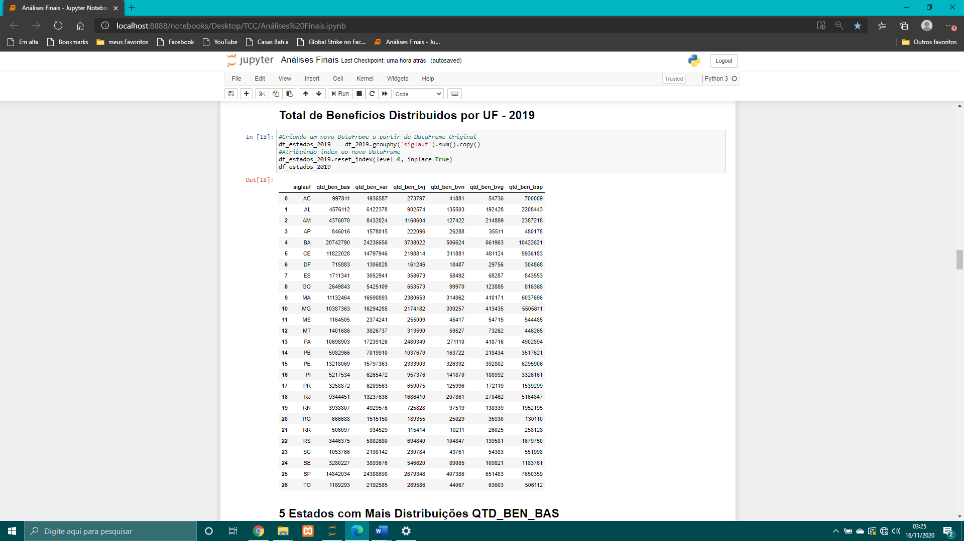
ANÁLISES E RESULTADOS

Slide 31
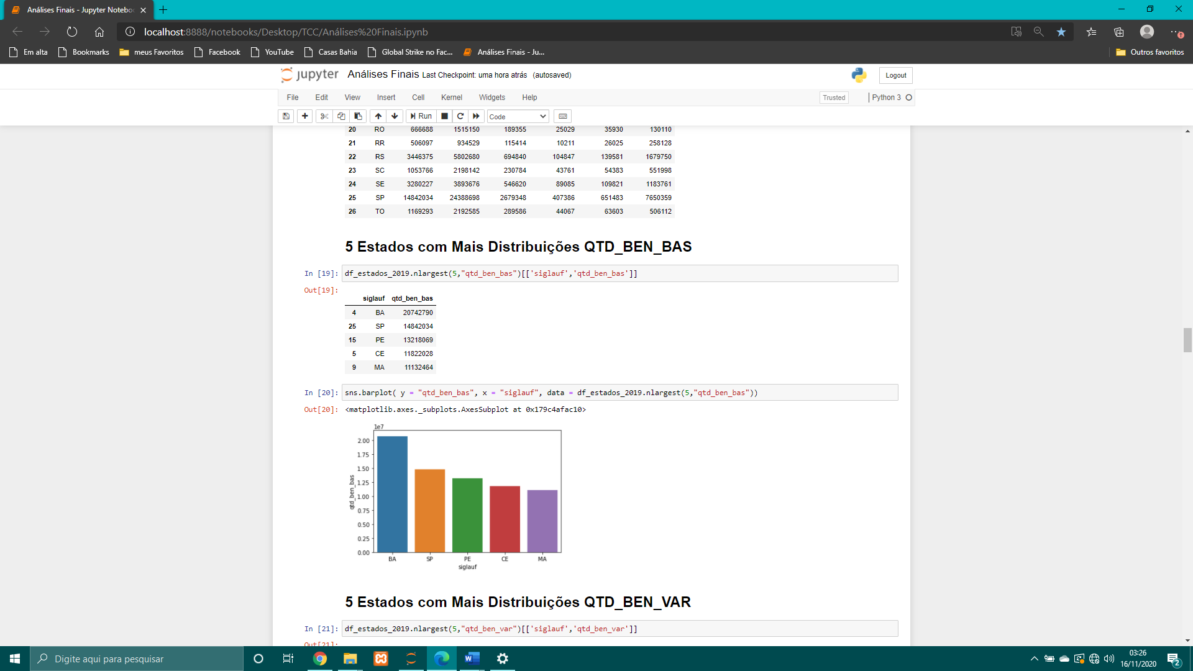
ANÁLISES E RESULTADOS

Slide 32
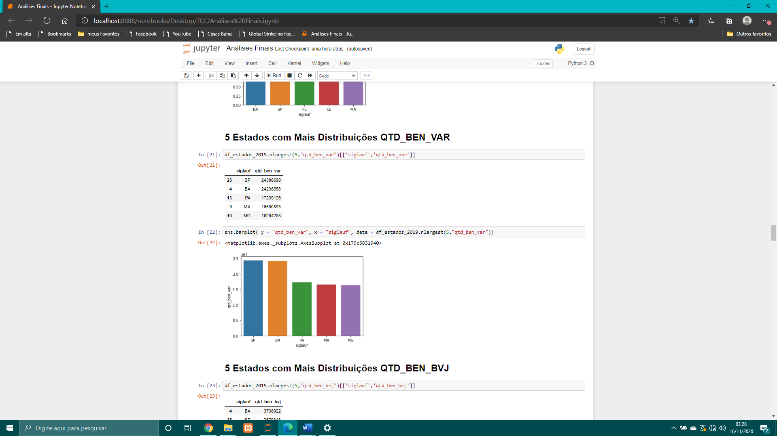
ANÁLISES E RESULTADOS

Slide 33
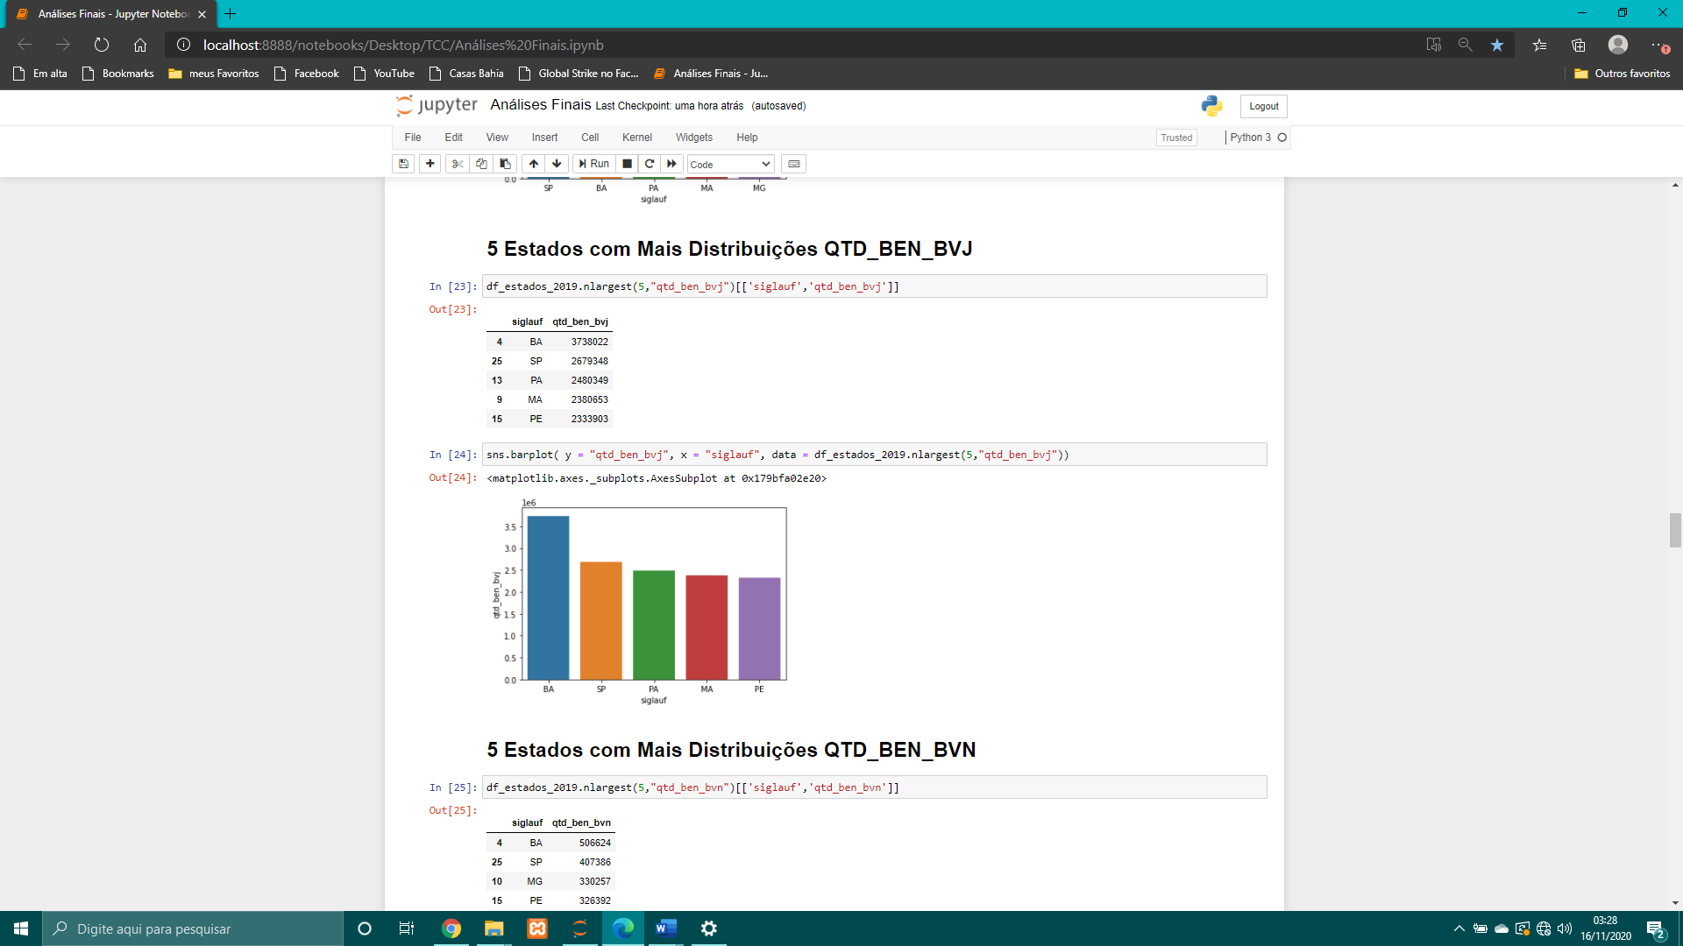
ANÁLISES E RESULTADOS

Slide 34
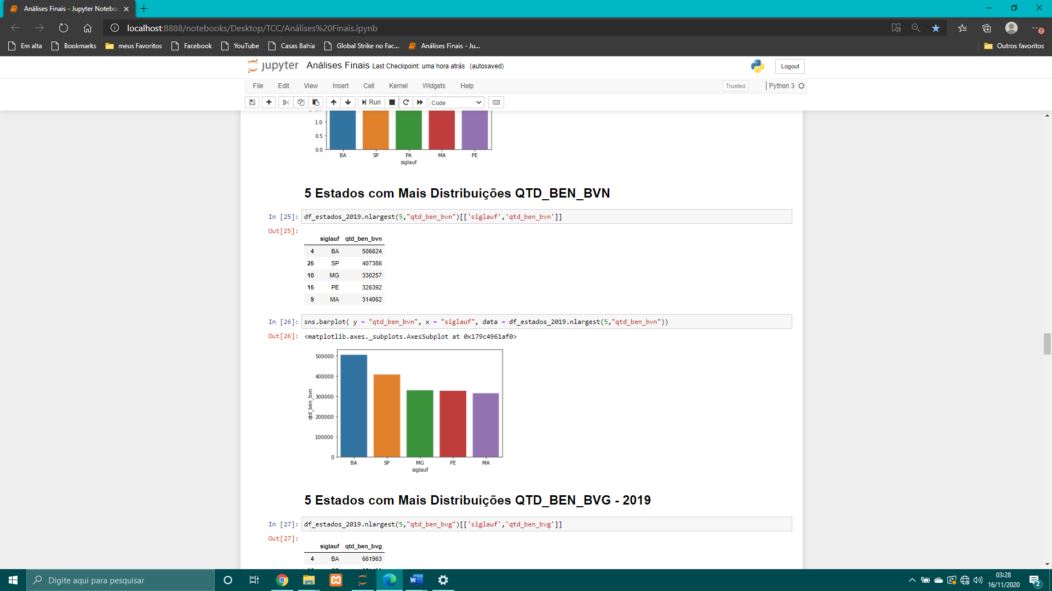
ANÁLISES E RESULTADOS

Slide 35
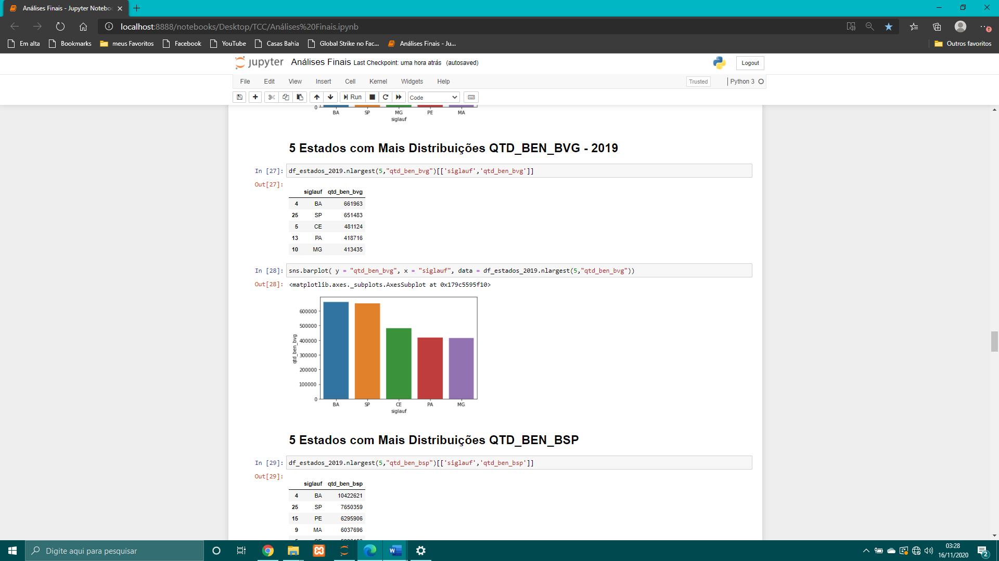
ANÁLISES E RESULTADOS

Slide 36
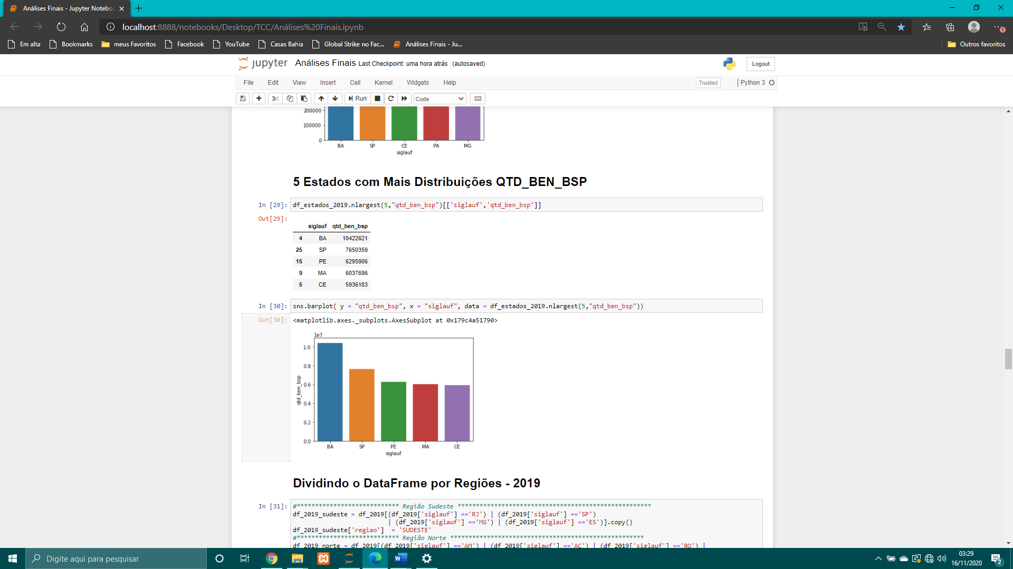
ANÁLISES E RESULTADOS

Slide 37
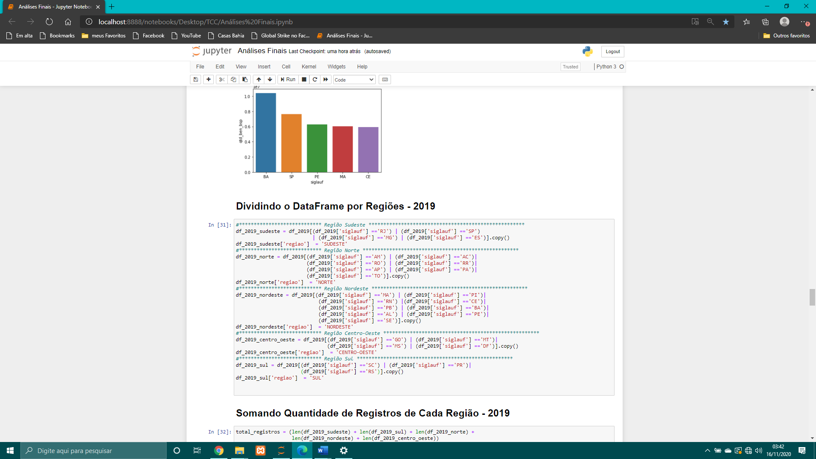
ANÁLISES E RESULTADOS

Slide 38
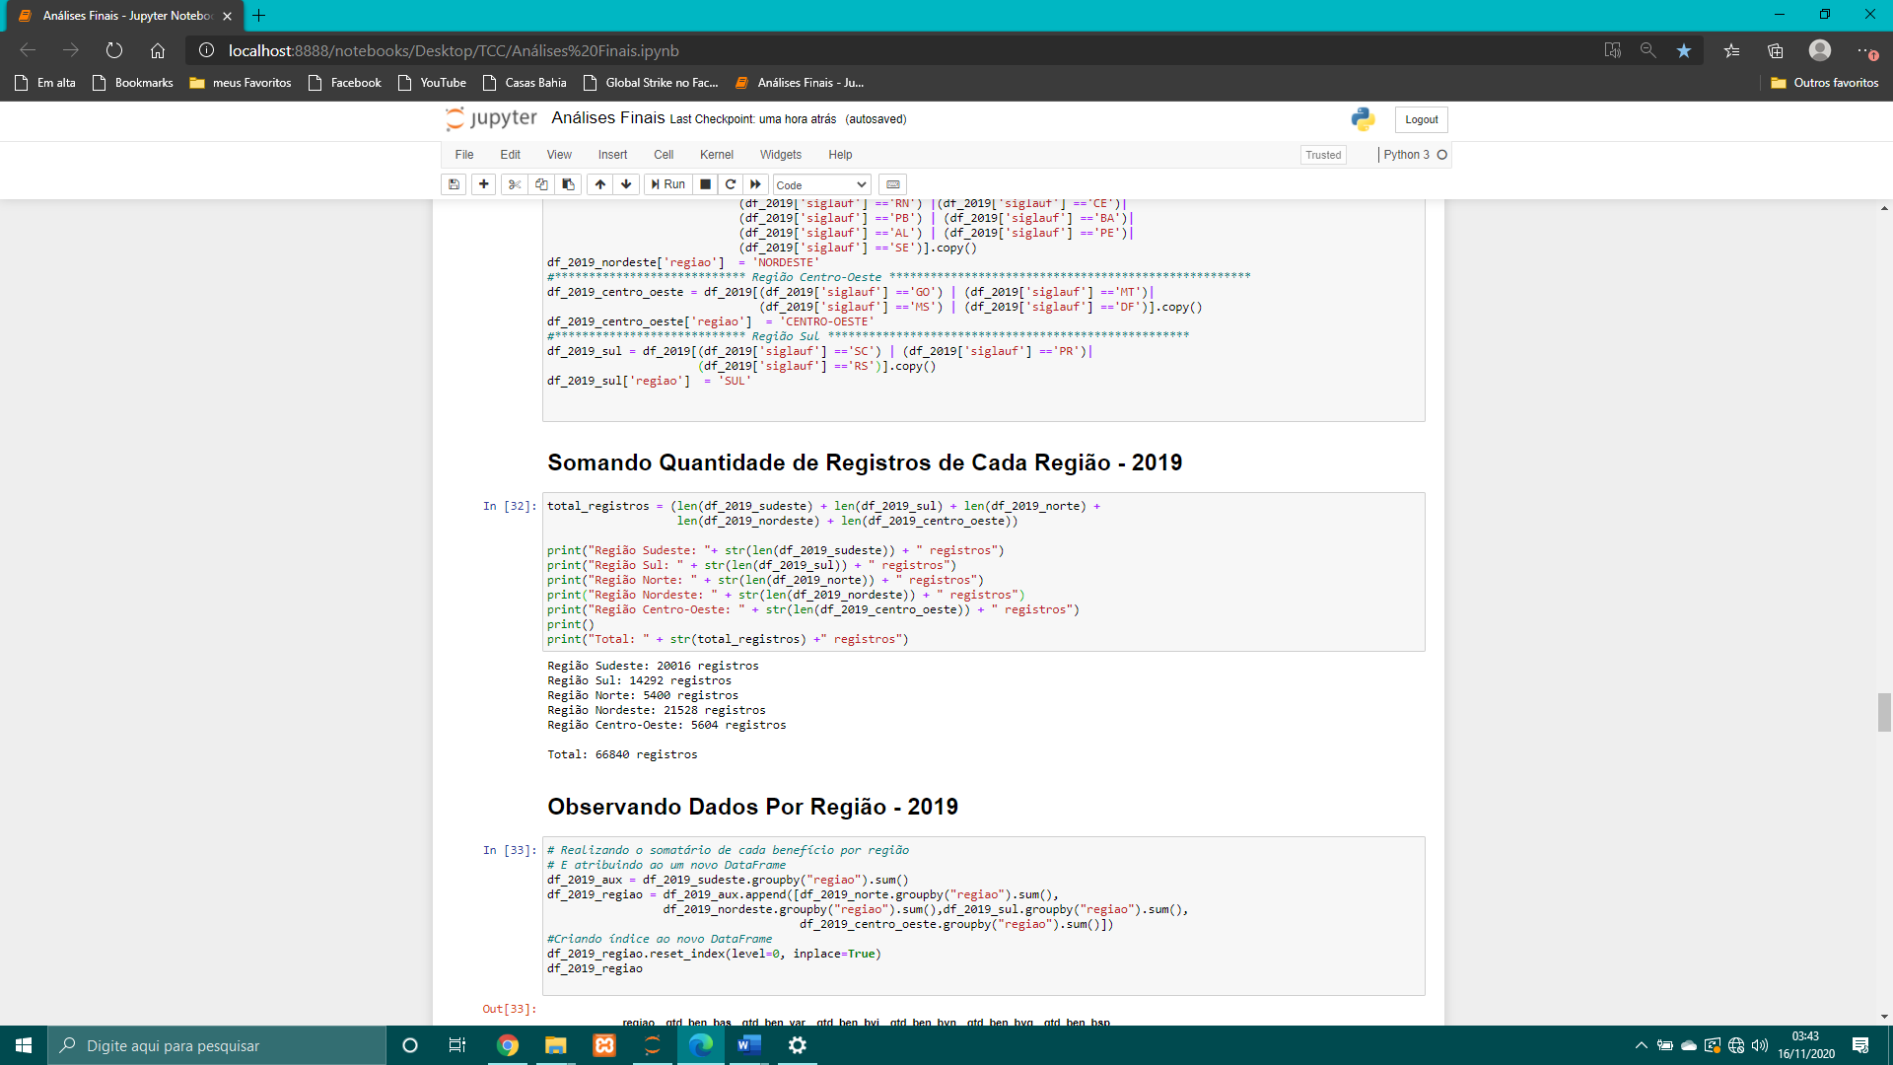
ANÁLISES E RESULTADOS

Slide 39
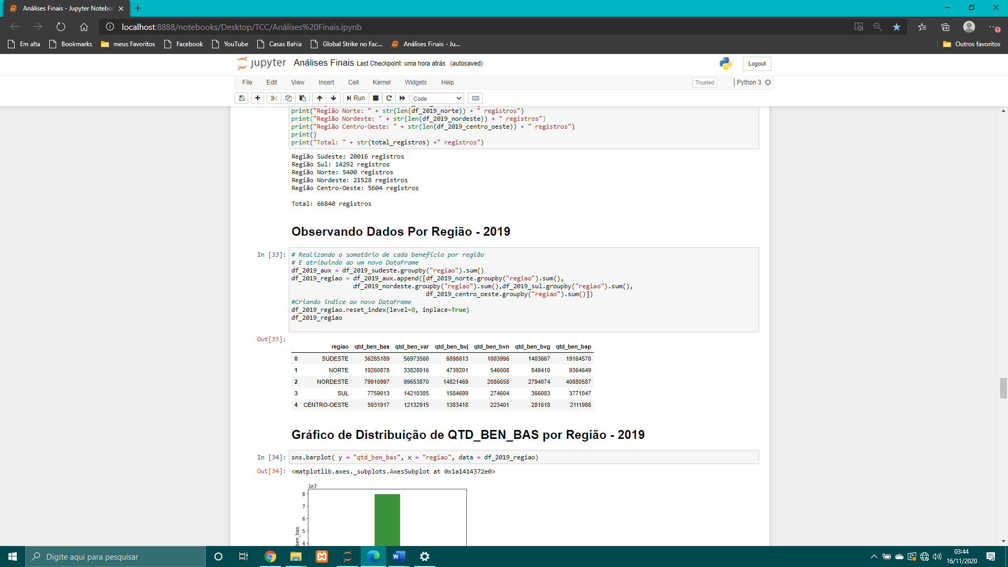
ANÁLISES E RESULTADOS

Slide 40
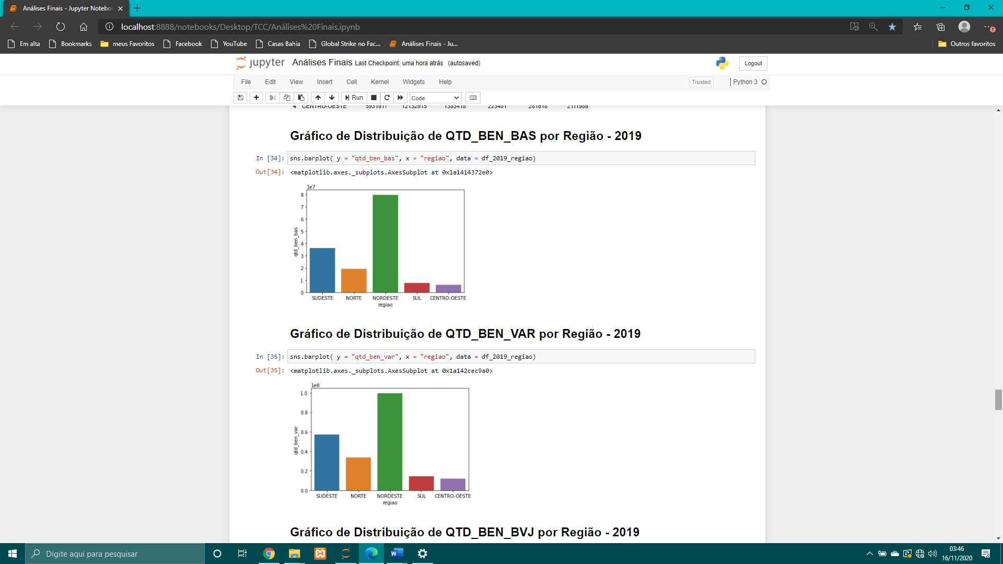
ANÁLISES E RESULTADOS

Slide 41
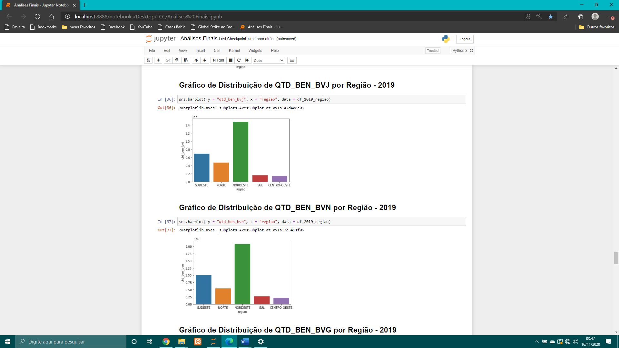
ANÁLISES E RESULTADOS

Slide 42
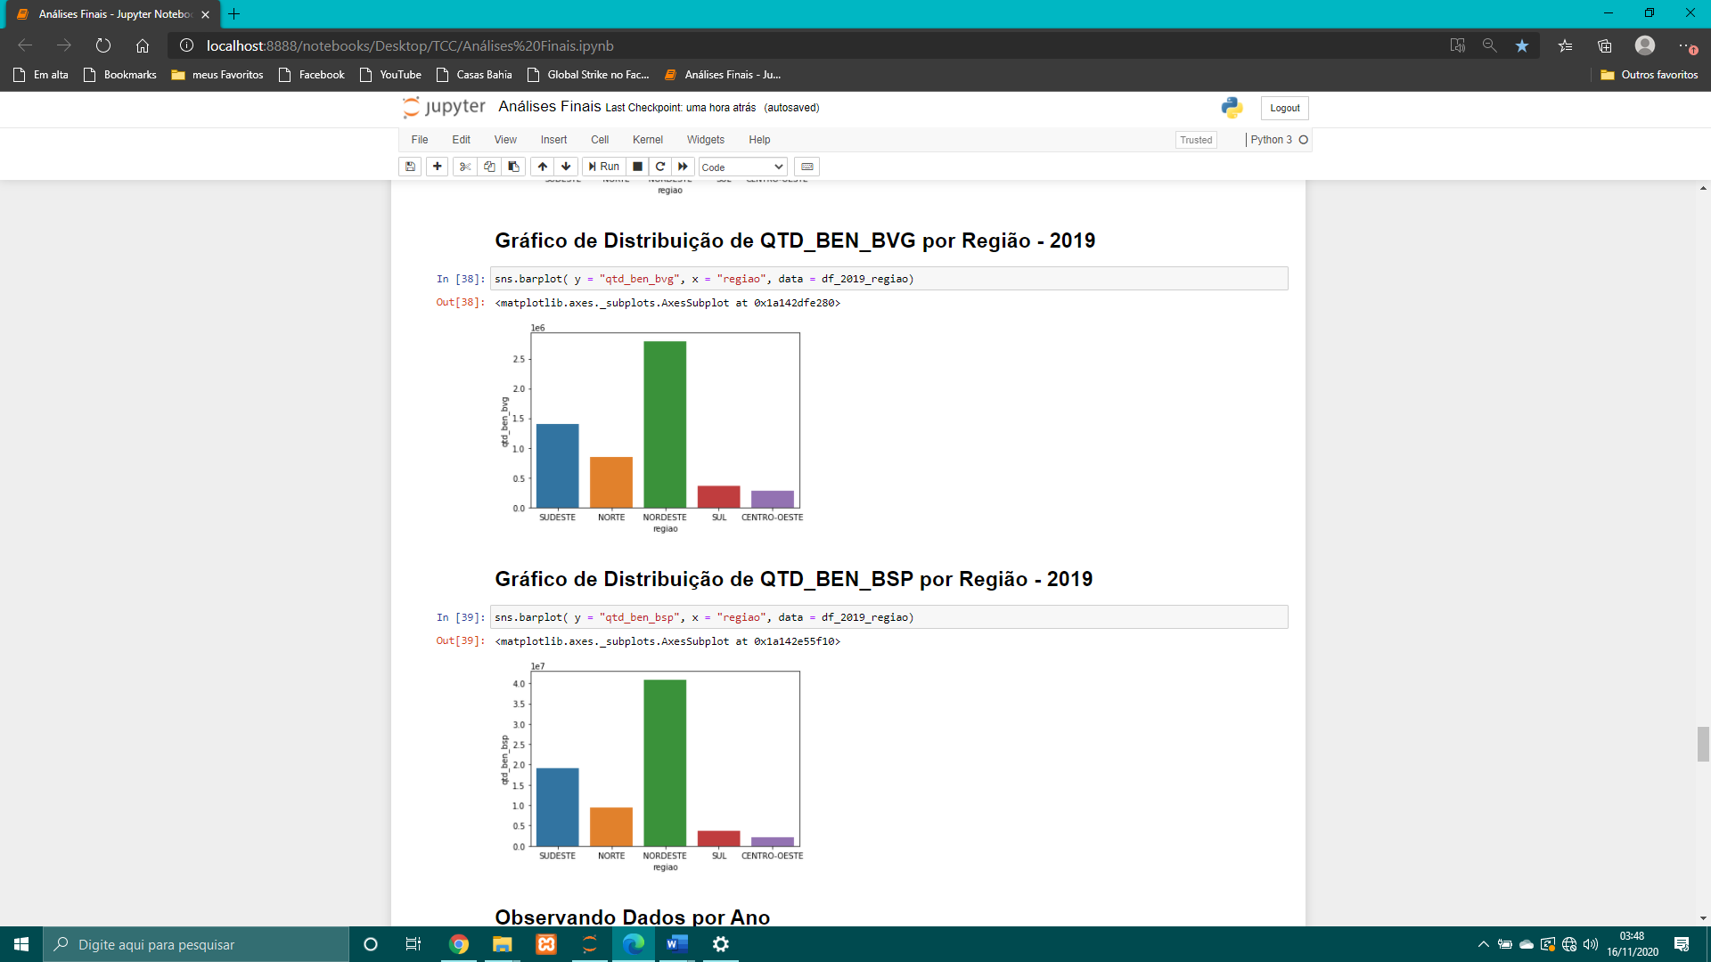
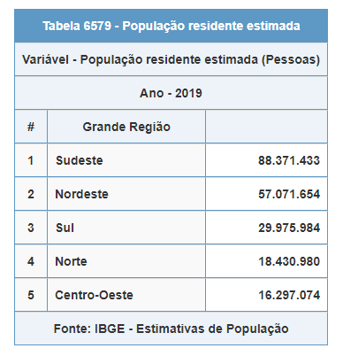
ANÁLISES E RESULTADOS

Slide 43
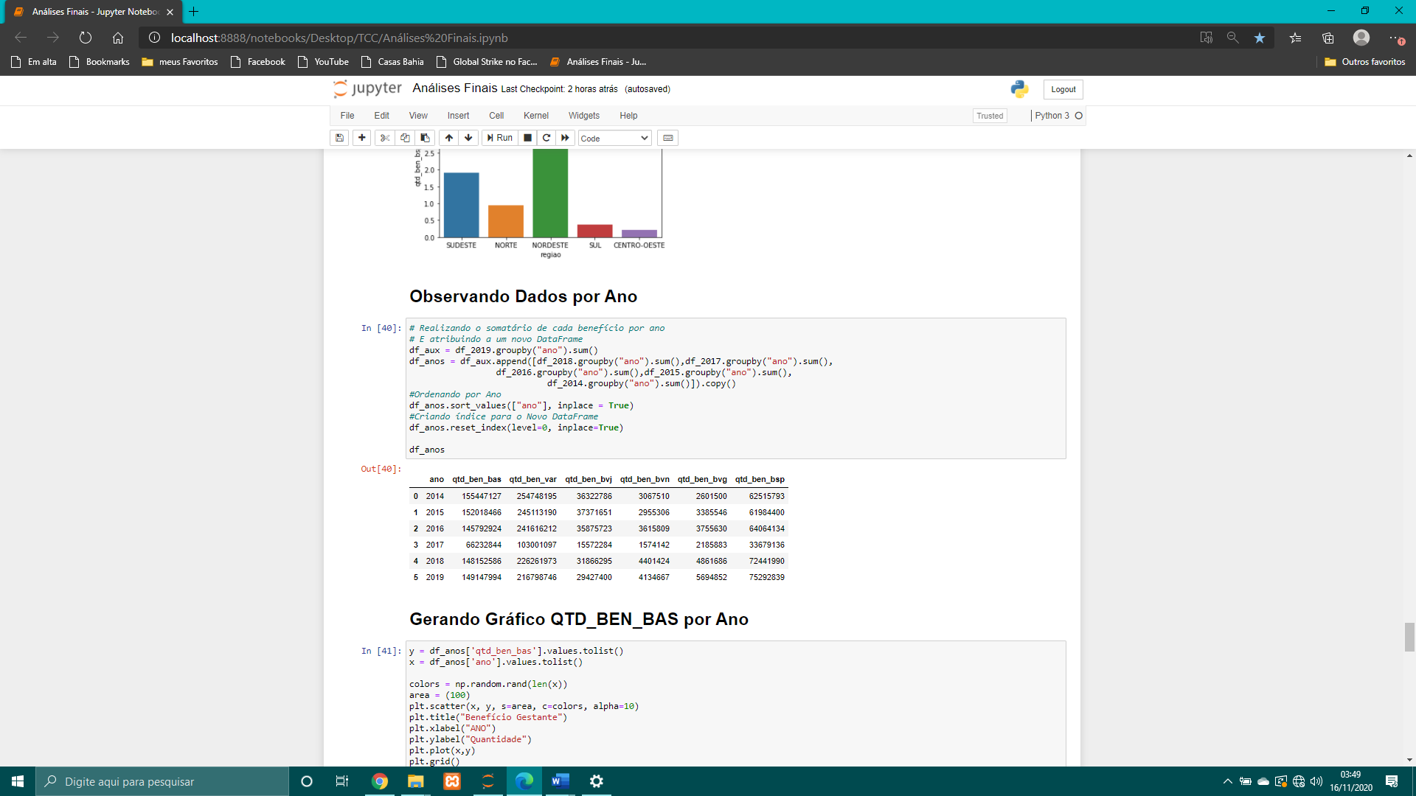
ANÁLISES E RESULTADOS

Slide 44
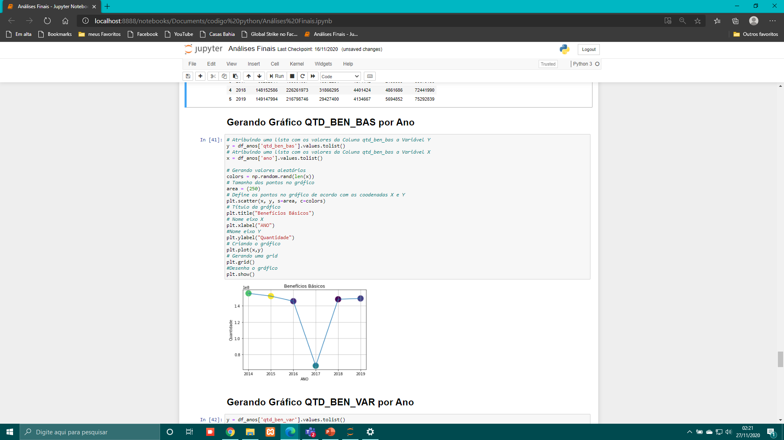
ANÁLISES E RESULTADOS

Slide 45
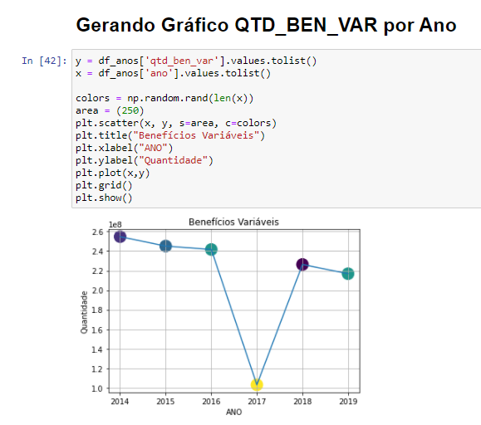
ANÁLISES E RESULTADOS

Slide 46
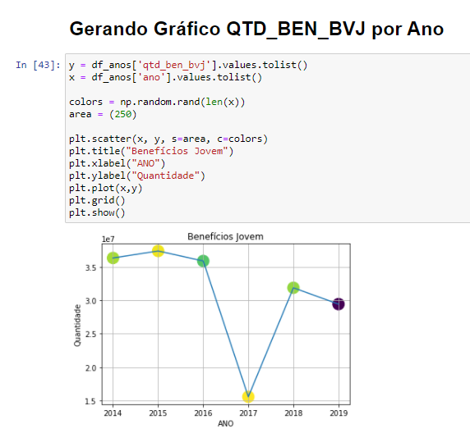
ANÁLISES E RESULTADOS

Slide 47
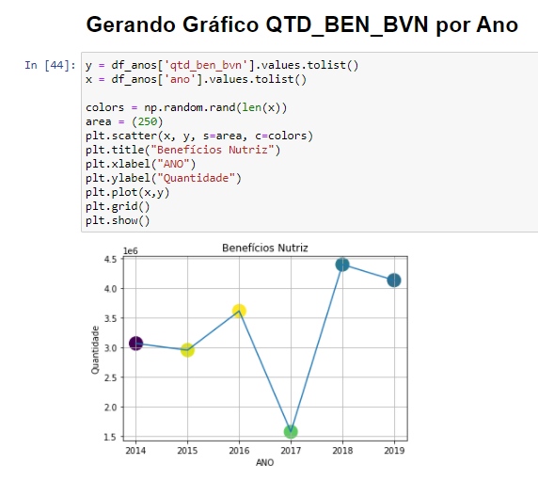
ANÁLISES E RESULTADOS

Slide 48
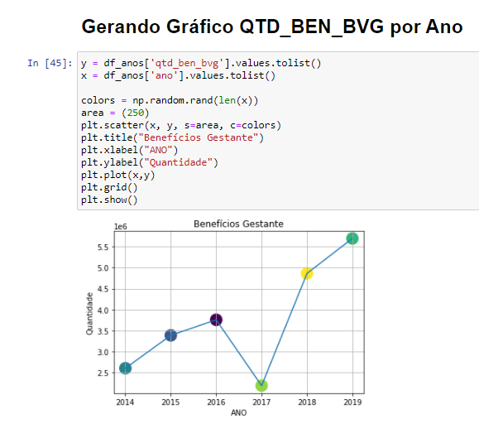
ANÁLISES E RESULTADOS

Slide 49
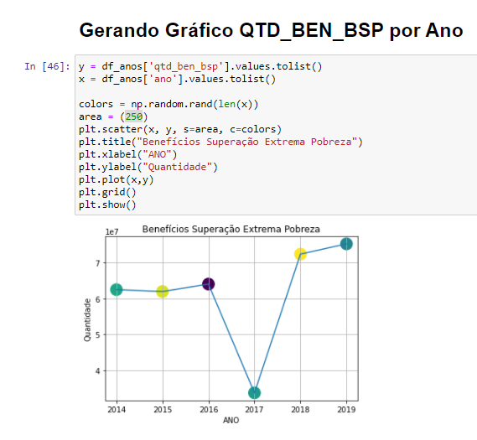
ANÁLISES E RESULTADOS

Slide 50
Considerações Finais
“Surpreende-me como as pessoas muitas vezes estão mais dispostas a agir com base em poucos ou nenhum dado do que usar dados que são um desafio para agregar.”
(R. J. Shiller)

Slide 51


